Slide 1
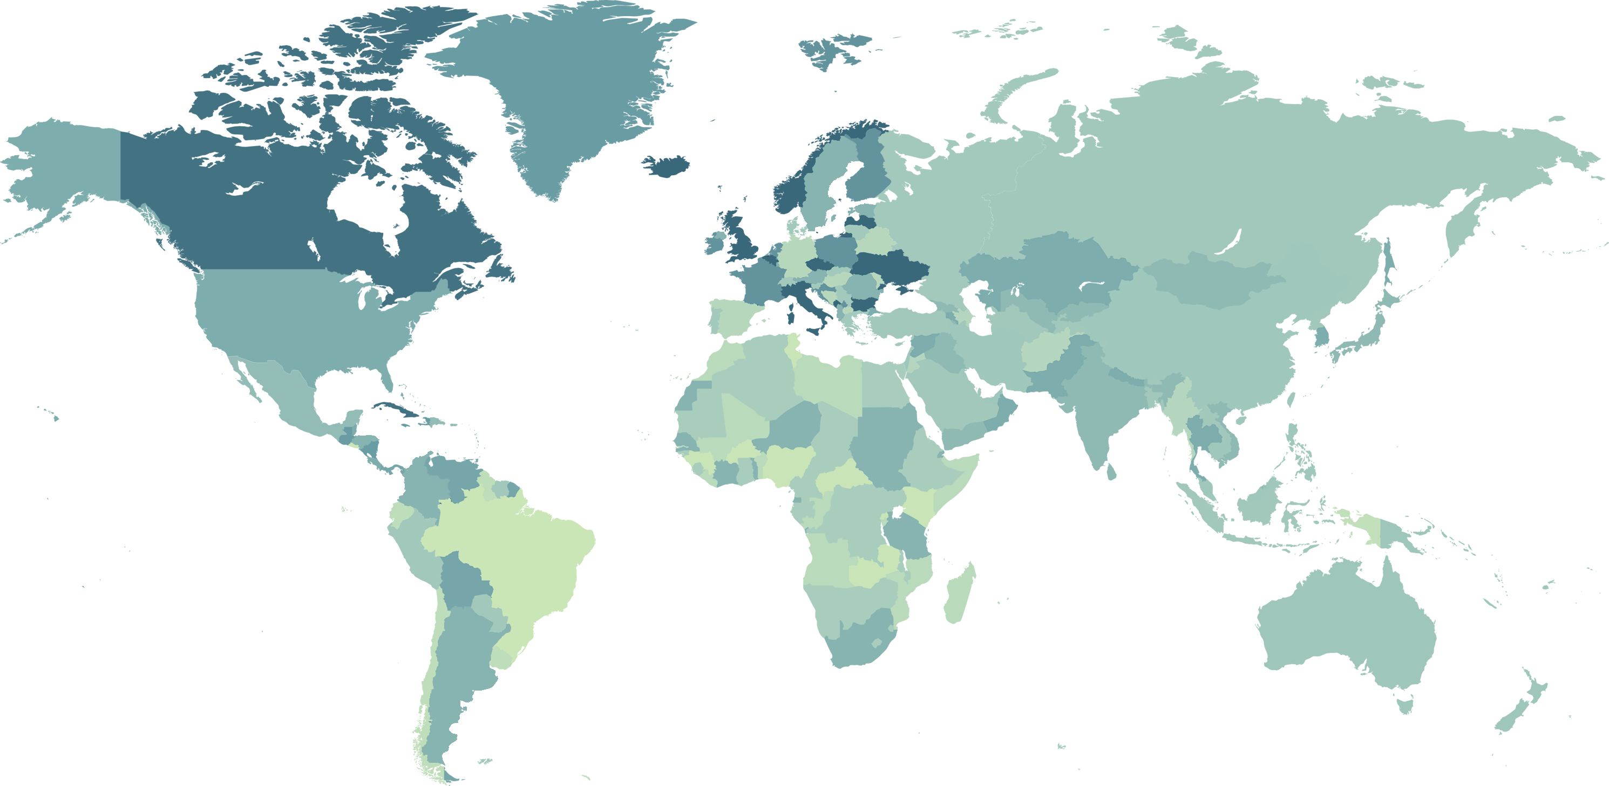
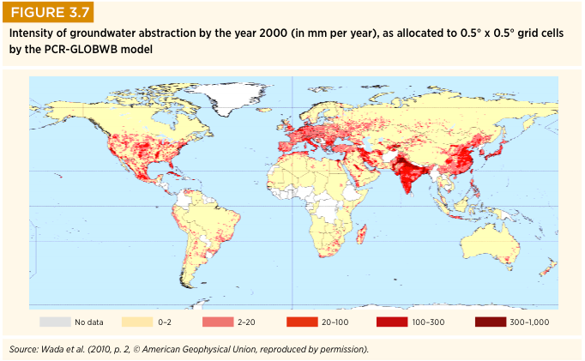
PASAULES ŪDENS DIENA 2022
Pazemes ūdens loma ANO Ilgtspējas mērķu sasniegšanā
Gruntsūdens: dzeramais ūdens, pārtika, enerģētika, ražošana
Globālie apsaimniekošanas plāni
Bieži pazemes ūdens ir vienīgais pieejamais resurss

Slide 2
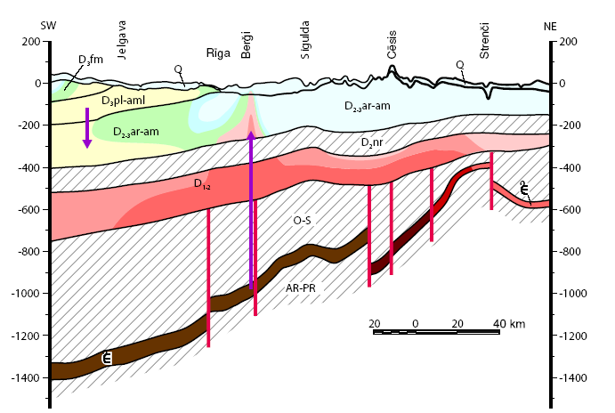
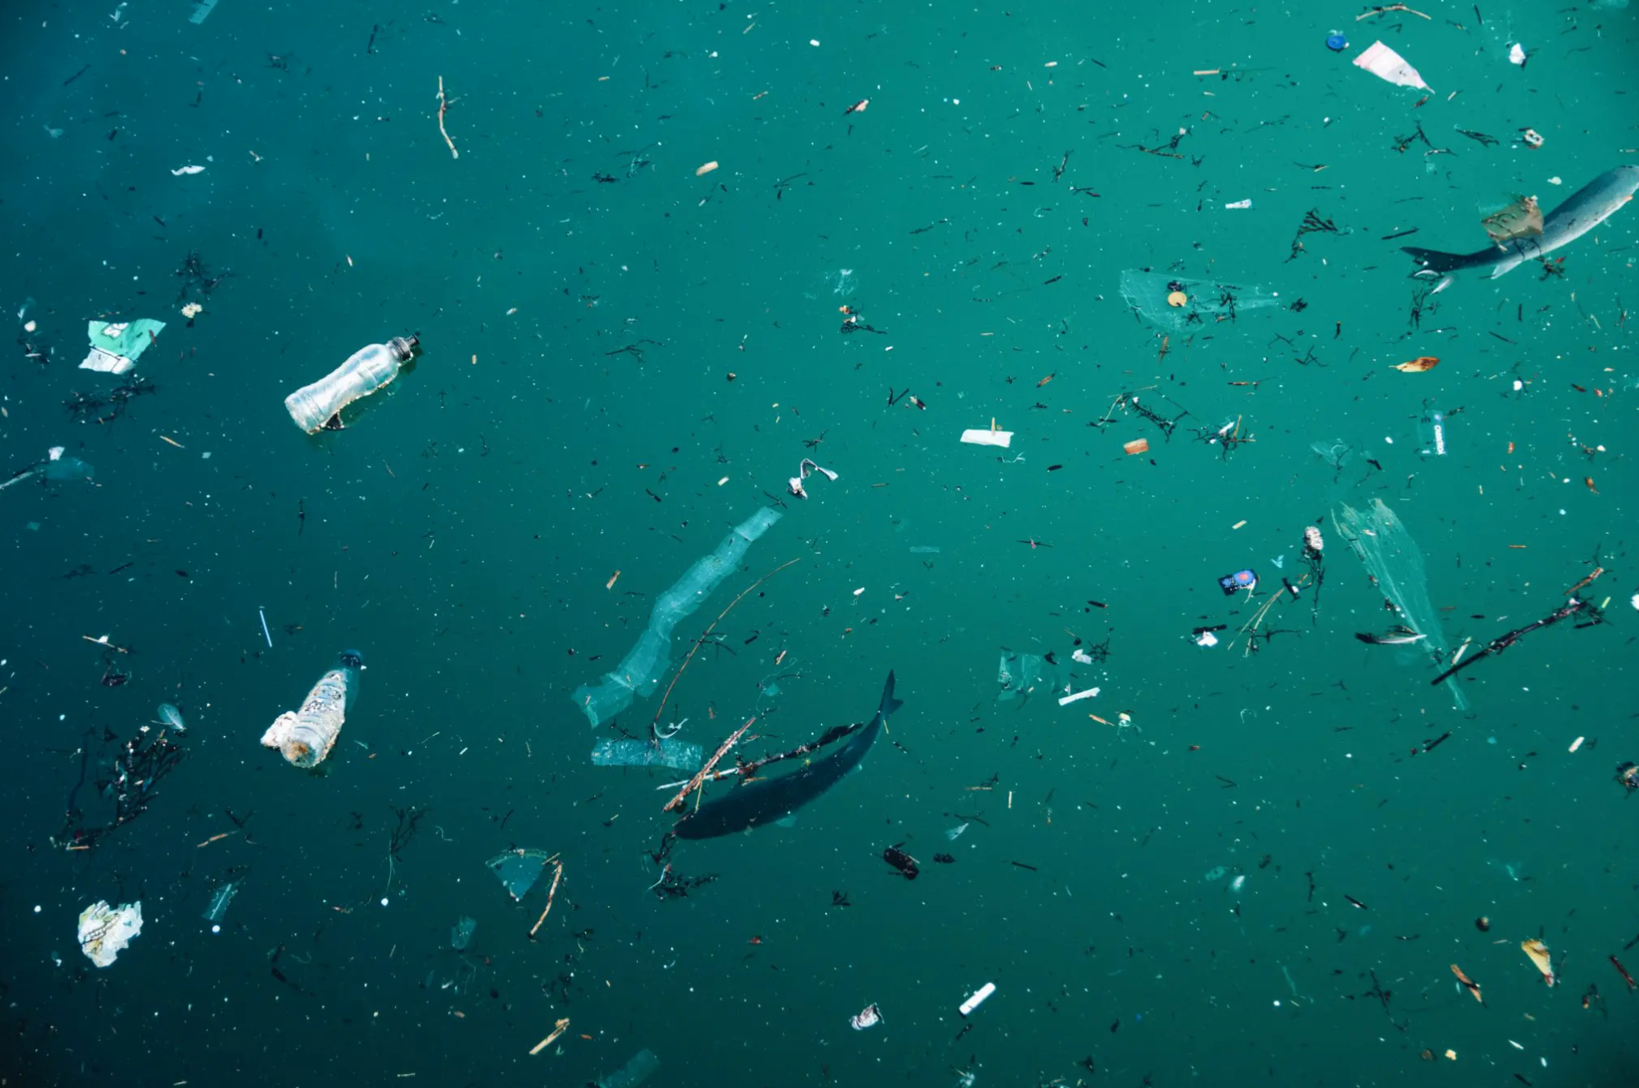
PASAULES ŪDENS DIENA 2022
Latvija ir bagāta ar pazemes ūdens avotiem
Sliktas apsaimniekošanas vēsture
Augstākas prasības dzeramā ūdens kvalitātei
Latvijas pazemes ūdnes horizonti (LĢMC)
Jauna tipa piesārņojumi: mikroplastika, antibiotikas, endokrīno sistēmu ietekmējošās vielas
Mikroplastika ūdenī www.livekindly.co

Slide 3
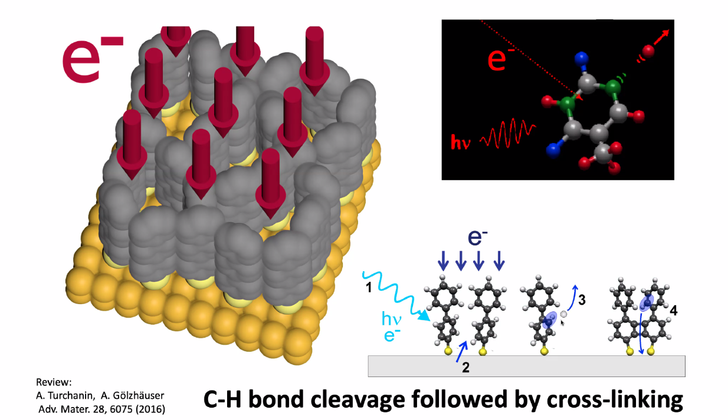
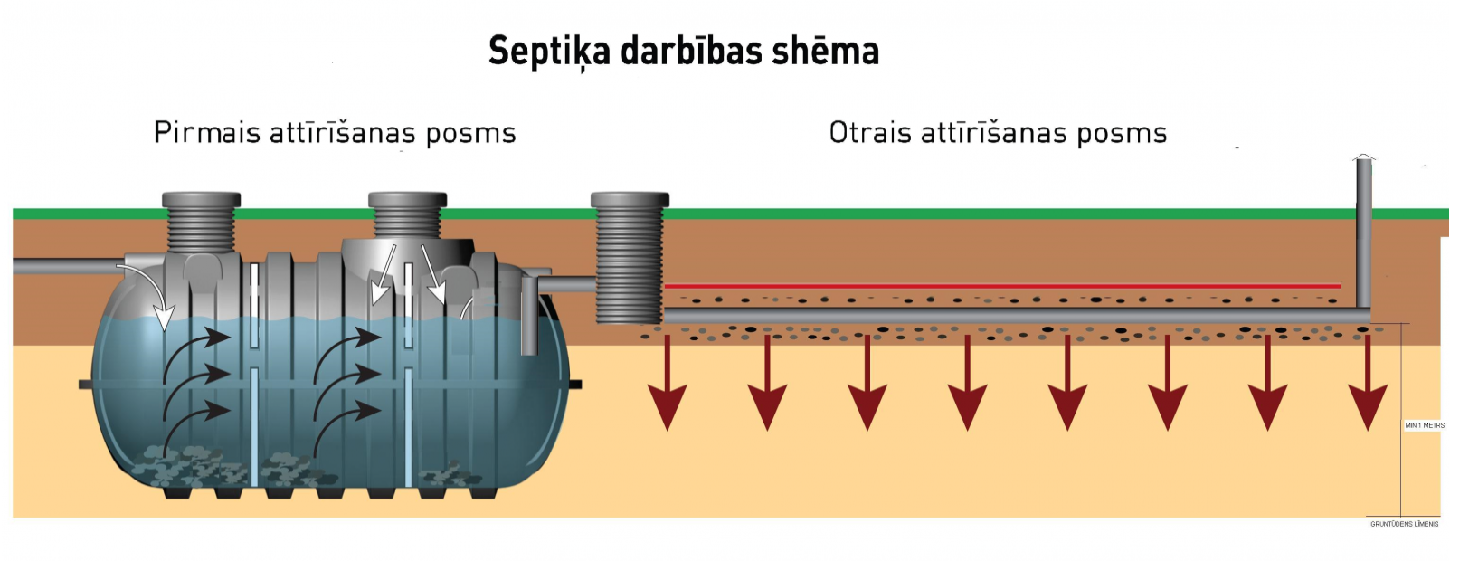
PASAULES ŪDENS DIENA 2022
Inovatīvas, enerģiju mazāk patērējošas, ūdens attīrīšanas metodes
Pazemes ūdens piesārņojuma veidi: izgāztuves, industrija, lauksaimniecība, kanalizācija no individuālām mājām u.c.
http://www.fluido.lv

